Slide 1


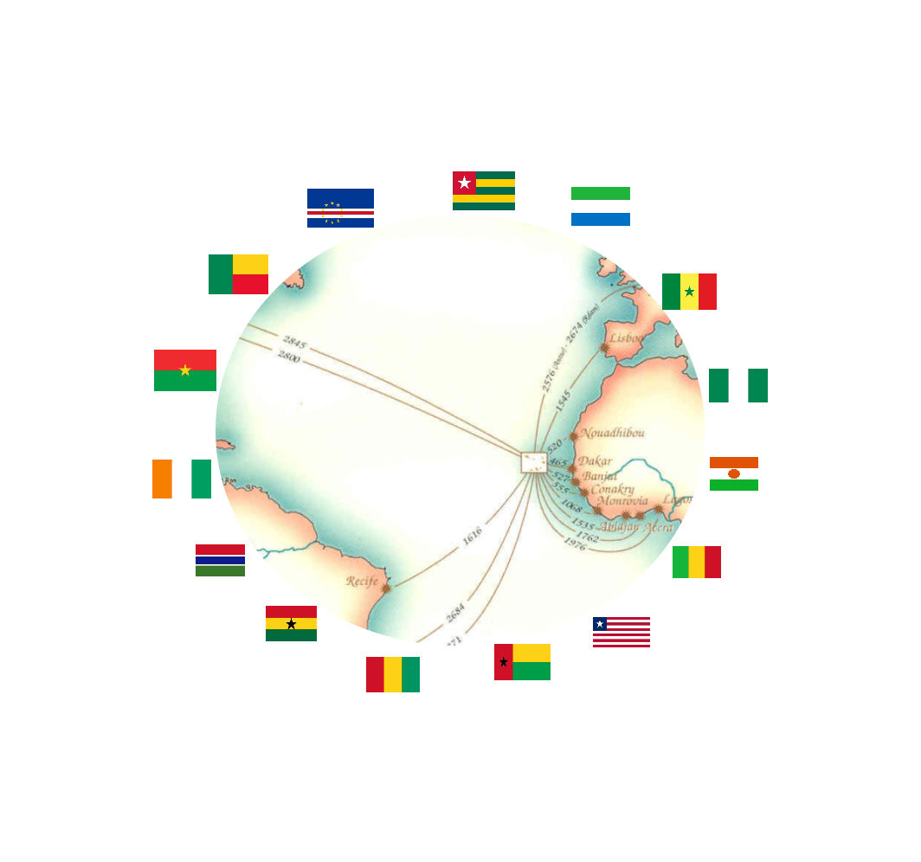
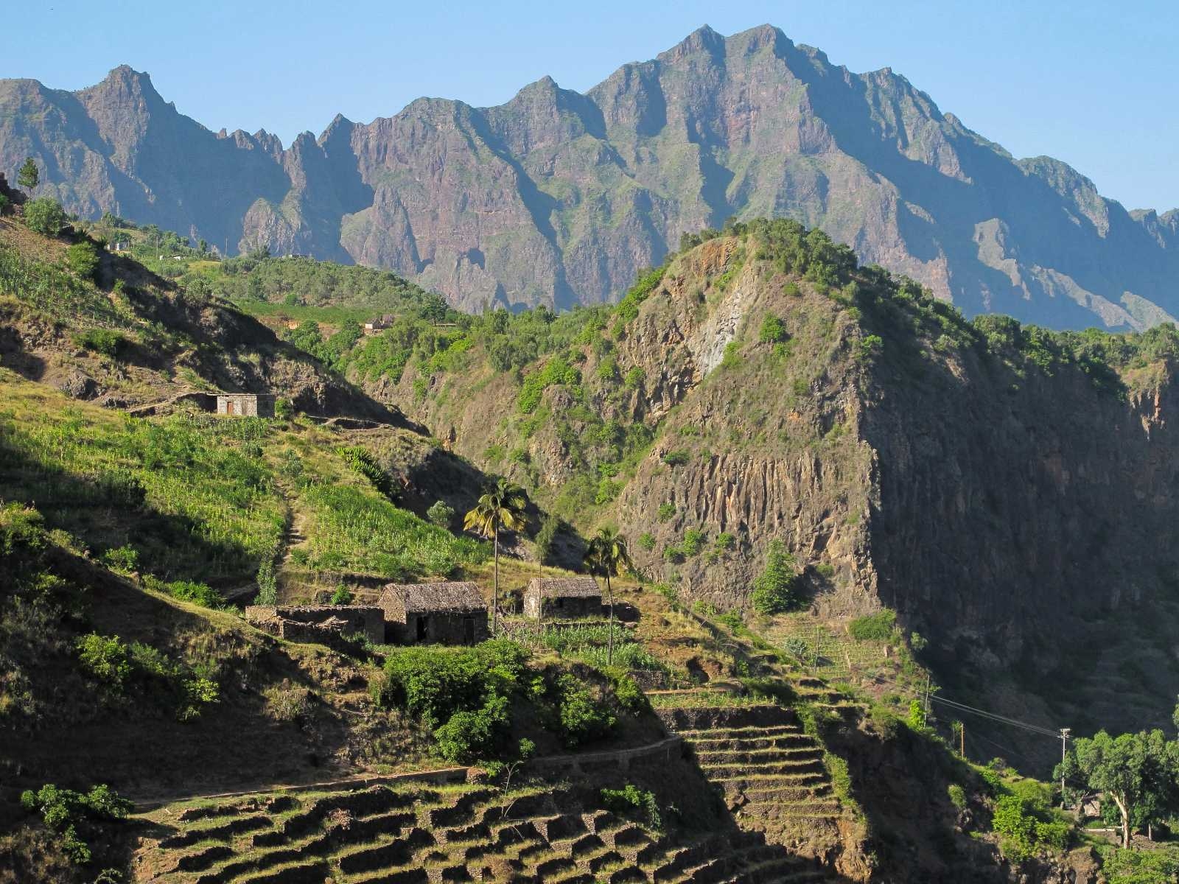
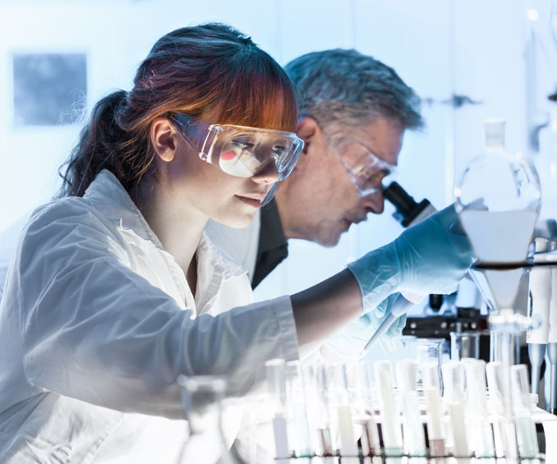
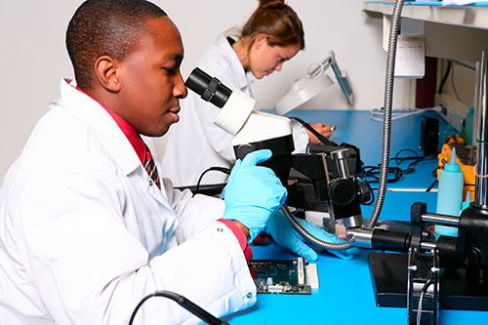
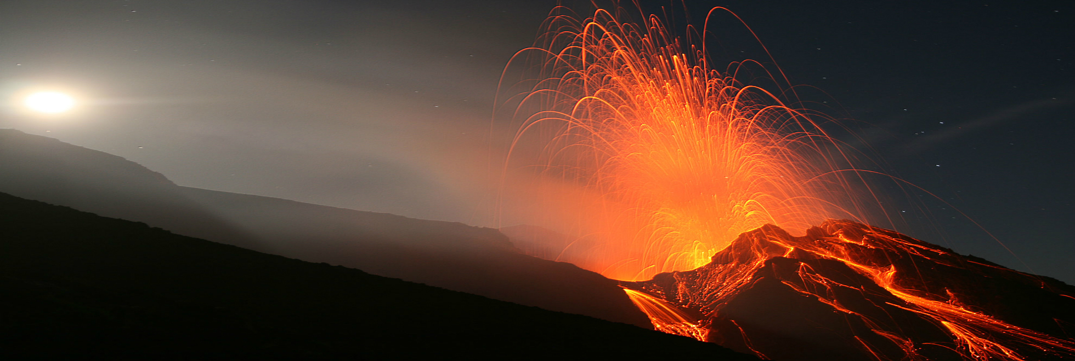
BASALT CONFERENCE
MESA REDONDA DE INTEGRAÇÃO
E DEBATEs
Guia de discussão

Slide 2
MESA REDONDA DE INTEGRAÇÃO E DEBATEs
PÓ DE BASALTO NA AGRICULTURA
QUALIDADE DE ALIMENTOS E PROTEÇÃO AMBIENTAL
ENQUADRAMENTO
Terras agrícolas podem ser degradadas por muitas razões, designadamene: agricultura itinerante (ou nomadismo agrícola), sobrepastoreio, sobre-exploração de solos, desmatamento excessivo, salinização do solo após anos de irrigação intensiva, alagamento do solo, inundações repetidas, bem como pelo processo natural de desgaste das rochas (intemperismo), entre outros. Neste sentido, torna-se necessário redobrar os esforços, as medidas e as práticas de restauração dos solos degradados e, em consequência a reposição da sua fertilidade.
Em Junho de 2006, os líderes africanos reuniram-se em Abuja, Nigéria, com o objetivo de adotar medidas à altura da importância dos fertilizantes para uma Revolução Verde Africana. O principal resultado dessa cimeira, confirmou o empenho dos Chefes de Estado africanos em conseguir um rápido aumento no uso de fertilizantes no continente, elevando a média de 9 quilogramas por hectare em 2006 para pelo menos 50 quilogramas por hectare em 2015, objetivo esse que até à data, 2021, não foi ainda alcançado, como o demonstra os dados apresentados nas duas páginas seguintes do presente documento.
O consumo médio de fertilizantes em África é de 10 kg / ha, cerca de 10% da média mundial, e quase 20 vezes menos do que a média da Ásia (191 kg / ha) e 9 vezes menos do que a média da América Latina (94 kg / ha). A fraca utilização de fertilizantes, em África, deve-se ao elevado preço dos fertilizantes, face ao poder de compra dos agricultores e a falta de alternativa oferecida aos produtores e aos agricultores.
Ao longo das últimas décadas relevantes centros de investigação aplicada, Universidades, Governos se dedicaram à procura de alternativas aos tradicionais fertilizantes químicos quer na perspetiva do aumento da rentabilidade agrícola, quer na qualidade dos alimentos produzidos e proteção ambiental. A aplicação de pó de rocha na agricultura revelou-se uma solução comprovada para a agricultura à altura dos desafiados que se colocam à sociedade contemporânea, quer no presente, quer no futuro.
As rochas basálticas possuem composição rica em elementos químicos e que são nutrientes às plantas, o que a torna apta para utilização na agricultura, melhorando a fertilidade dos solos, protegendo o ambiente, aumentando a rentabilidade agrícola e melhorando substancialmente a qualidade dos alimentos produzidos.
O uso de pós de rocha para fertilizar os solos é uma técnica milenar (civilizações incas e egípcias já se socorriam do uso de sub-produtos de rochas para fertilização de solos), que foi sendo deixada de lado, pela ampliação do uso e da oferta dos fertilizantes solúveis. Porém, os preços ascendentes desses produtos têm deixado um numero crescente de agricultores sem opção para fertilizar os solos e, assim, garantir produções compatíveis com seus esforços e investimentos realizados. A evolução tecnológica das últimas décadas permitem a produção de pó de rochas para uso na agricultura a um custo compatível com o poder de compra da generalidade da população.
É neste contexto que terá lugar uma «Mesa Redonda de Integração e Debates», reunindo alguns dos mais proeminentes investigadores internacionais no domínio de uso de pó de rocha para a fertilização de solos agrícolas. Tomarão igualmente parte, nesta Mesa Redonda, professionais dos sectores de agricultura; da protecção ambiental; da nutrição; universitários; investigadores; gestores Municipais e decisores nacionais e internacionais de políticas de Desenvolvimento.
Neste documento é apresentado, além do programa da referida «Mesa Redonda», o Guia de Discussão e debates que terá lugar no dia 9 de Junho de 2021.
MESA REDONDA
GUIA DE DISCUSSÃO
09 JUNHO
______■______
2021
PRAIA
CABO VERDE
Pag 2

Slide 3
CONSUMO DE FERTILIZANTES NA CEDEAO
[ quilogramas por hectare de terra arável ]
Pag 3

Slide 4
PROGRAMA
PROGRAMA DA MESA REDONDA
PÓ DE BASALTO NA AGRICULTURA
QUALIDADE DE ALIMENTOS E PROTEÇÃO AMBIENTAL
«MESA REDONDA DE INTEGRAÇÃO E DEBATES»
DIA 09 Junho 2021
08:00 – 09:30
09:30 – 09:45
09:45 – 11:15
11:15 – 11:30
11:30 – 13:00
13:00 – 14:30
14:30 – 16:00
20:30 – 23:00
Tema I: Pesquisa, Legislação, Regulamentação e Tecnologia de «Rochagem»
Moderador: ANMCV - Associação Nacional Municípios Caboverdianos
Intervenções de especialistas :
■ Prof. Suzi Huff Theodoro - Professora e Investigadora da Universidade de Brasília - Brasil
■ Prof. Emérito Peter van Straaten - Universidade de Guelph – Canadá
■ Prof. Eder Martins – Investigador na EMBRAPA Empresa Brasileira de Pesquisa Agropecuária - Brasil
Debates
Coffee Break
Tema II: Fertilização de solos agrícolas - práticas e manejos
Moderador: Câmara de Comércio, Indústria, Agricultura e Serviços de Sotavento – CCIASS (Cabo Verde)
Intervenções de especialistas :
■ Direcção da Agricultura e do Desenvolvimento Rural – Comissão da CEDEAO
■ ARAA - Agência Regional para a Agricultura e Alimentação
■ Prof. Émérito Othon Henry Leonardos, da Universidade de Brasília – Brasil
Debates
Coffee Break
Tema III: O potencial do basalto como agromineral e suas especificidades
Moderador: Laboratório de Engenharia Civil de Cabo Verde
Intervenções de especialistas :
■ MSc. Magda Bergmann - Investigadora do Serviço Geológico do Brasil - Brasil
■ MSc. Andrea Sander - Investigadora do Serviço Geológico do Brasil – Brasil
■ Prof. Emérito Peter van Straaten – Universidade de Guelph – Canadá
Debates
Almoço
Tema IV: Rentabilidade agrícola e controle de qualidade dos alimentos produzidos
Moderador: Universidade de Cabo Verde
Intervenções de especialistas :
■ FAO – Organização das Nações Unidas para Alimentação e Agricultura
■ ENSA - Escola Nacional Superior de Agronomia de Yamoussoukro – Côte d’Ivoire
■ Prof. Bernardo Knapik – Investigador na Universidade Estadual do Paraná – Brasil
Debates
Jantar de Boas Vindas «OS SABORES DA CEDEAO»
PROGRAMA
DA
CONFERÊNCIA
09 JUNHO
________■________
2021
PRAIA
CABO VERDE
Nota: Alguns dos nomes mencionados ainda estão em processo de confirmação.
Pag 4

Slide 5

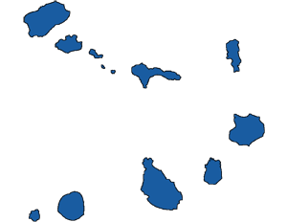
BASALT CONFERENCE
MESA REDONDA DE INTEGRAÇÃO E DEBATE
09 JUIN
________■________
2021
PRAIA
ILHA DE SANTIAGO
CABO VERDE
CONTACTOS
MESA REDONDA
WhatsApp:+351 964 406 800
Viber:+351 964 406 800
Skype: emergys
info@basaltconference.com
www.basaltconference.com
Pag 5

